Slide 1

Hasta Takip Projesi
Serkan ÇAM
1058105106

Slide 2
Projenin Amacı
Hastane ve polikliniklerdeki hastaların muayenelerine ait teşhis ve kullanılan ilaç bilgilerinin daha az iş ve zaman kaybıyla ulaşılmasını ve saklanmasını sağlamak

Slide 3
Proje Kullanılan Teknolojiler
Java programlama dili
Java geliştirme ortamı olarak NetBeans 8.1 IDE si
Katmanlı mimari
MySQL veritabanı
MySQL Workbench

Slide 4
Proje Gerçekleştirme Yöntemi
Proje tasarım aşamasından sonra Java programlama dili ile ve MySql veritabanı ile Ubuntu 16.04 LTS ortamında gerçekleştirilmiştir. Bu amaçla proje yazılımı olarak katmanlı mimari adı verilen ve çeşitli geliştirme ortamlarında çatılar (framework) aracılığı ile hazır olarak gelen yazılım geliştirme yaklaşımı örnek alınarak kod gerçekleştirimi yapılmıştır. Bu yaklaşıma göre yazılım; veritabanı tablolarının temsil edildiği varlık(entity) katmanı, veritabanı ile ilgili CRUD işlemlerinin gerçekleştirilmesinin yapıldığı veri erişim nesnesi(DAO- Data Access Object) katmanı ve en nihayetinde kullanıcı etkileşiminin sağlandığı kullanıcı arayüz (GUI) katmanı gibi 3 katmandan oluşmaktadır.

Slide 5
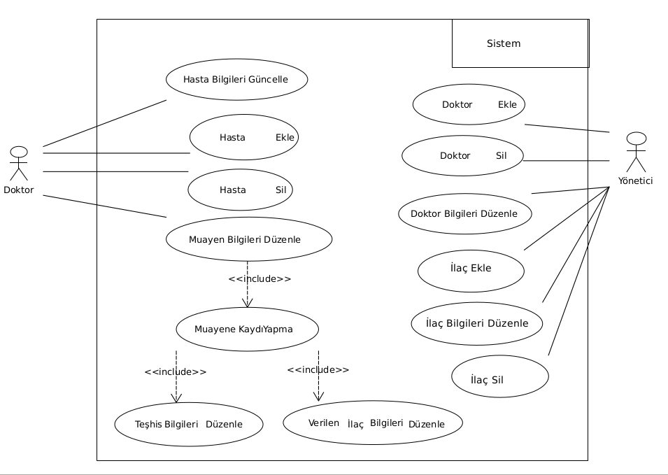
Program Use-Case Diyagramı

